Slide 1

Про стан виконання Плану соціально-економічного розвитку Сергіївської сільської територіальної громади за 2021 рік
Про стан виконання Програм за 2021 рік

Slide 3
Благоустрій с. Сергіївка
Поточний ремонт Центру культури та дозвілля с. Сергіївка | 30 000,00 | 70 506,00
Придбання сценічних костюмів | 20 000,00 | 29 988,00
Поточний ремонт шкільної їдальні Сергіївської ЗОШ | 200 000,00 | 174 644,00
Співфінансування проєкту ШБУ «Питна вода учням Сергіївської загальноосвітньої школи Сергіївської сільської ради | 50 000,00 | 49 990,00
Облаштування паркану ДНЗ «Джерельце» с. Сергіївка | 40 000,00 | 30 262,50
Облаштування центрального пляжу с. Сергіївка | 17 000,00 | 44 000,00
Поточний ремонт водопровідної мережі вул. Кузнєцова с. Сергіївка | 143 000,00 | 143 000,00
Поточний ремонт дороги с. Сергіївка вул. Шевченка, вул. Центральна | 50 000,00 | 88 569,26
Поточний ремонт дороги вул. Вертелецька, вул. Садова (щебенева) | 200 000,00 | 100 000,00
Придбання та встановлення дитячого майданчика в центральний парк с. Сергіївка | 40 000,00 | 56 310,00
Облаштування пішохідних містків (Лозівка) | 20 000,00 | 20 000,00
Заміна пам’ятного знаку Жертвам Голодомору | 40 000,00 | 56 149,00
Всього |  | 863,418

Slide 4
Благоустрій с. Розбишівка
Співфінансування проєкту ШБУ «Очищена вода дітям Розбишівської гімназії Сергіївської сільської ради» | 50 000,00 | 49 990,00
Співфінансування проєкту Еко ініціативи Полтавської області « | 50 000,00 | 49 990,00
Придбання холодильника Для Розбишівської гімназії | 15 000,00 | 10 949,00
Придбання дитячих іграшок для ДНЗ «Перлинка» с. Розбишівка | 8 000,00 | 8 000,00
Поточний ремонт порогу ДНЗ «Перлинка» | 8 000,00 | 5 334,00
Придбання ноутбука для Розбишівського СБК | 15 000,00 | 15 000,00
Придбання сценічних костюмів для Розбишівського СБК | 35 000,00 | 27 350,00
Поточний ремонт вуличного освітлення с. Розбишівка пров. Сумський , пров. Лохвицький, пров. Лагідний, вул. Першотравнева | 78 000,00 | 177 869,00
Поточний ремонт дороги до амбулаторії с. Розбишівка | 100 000,00 | 199 780,00
Придбання дорожніх знаків с. Розбишівка | 25 000,00 | 25 000,00
Облаштування зупинки с. Розбишівка (в’їзд) | 30 000,00 | 30 000,00
Пожежна сигналізація, обробка горища Розбишівська гімназія, ДНЗ, амбулаторія | 200 000,00 | 331 684,00
Послуги по поточному ремонту електромережі та заміні електросвітильників | 50 000,00 | 30 000,00
Поточний ремонт дороги с. Розбишівка вул. Центральна, вул. Роменська, вул. Лохвицька | 50 000,00 | 133 066,25
Послуги з поточного ремонту водопроводу вул. Лохвицька, пров. Лохвицький, вул. Молодіжна, вул. Роменська с. Розбишівка | 450 000,00 | 542 000,00
Всього |  | 1 636,012

Slide 5
Благоустрій с. Качанове
Послуги поточного ремонту дороги с. Центральна с. Качанове | 200 000,00 | 789 900,00
Поточний ремонт артезіанської свердловини с. Вирішальне (обв’язка, встановлення автоматики) | 90 000,00 | 78 000,00
Поточний ремонт ФАП с. Новоселівка | 50 000,00 | 49 000,00
Виготовлення ПКД«Капітальний ремонт приміщення сільського клубу с. Качанове вул. Клубна,10» | 50 000,00 | 24 860,00
Придбання сценічних костюмів для Качанівського сільського клубу | 25 000,00 | 17 625,00
Придбання зупинки металевої с. Новоселівка | 19 500,00 | 19 500,00
Придбання гойдалки металевої дитячий майданчик с. Качанове | 10 000,00 | 10 000,00
Придбання тенісного столу Качанівська ЗОШ | 7 750,00 | 7 000,00
Придбання тенісного столу Качанівський клуб | 7 750,00 | 7 000,00
Придбання двох гойдалок металевих на дитячий майданчик в с. Вирішальне | 20 000,00 | 20 000,00
Поточний ремонт дороги по вул. Гадяцькій с. Качанове | 100 000,00 | 698 629,00
Поточний ремонт дороги по вул. Зоряній с. Качанове | 150 000,00 | 44 981,95
Поточний ремонт дороги по вул. Польовій в с. Степове, с. Вирішальне | 100 000,00 | 199 000,00
Поточний ремонт відмостки біля приміщення Качанівської ЗОШ, бетонування подвір’я | 40 000,00 | 99 839,00
Всього |  | 2 088,334

Slide 6
Комплексна програма “Турбота” на 2021 рік 99,500 тис.грн
Одноразова допомога учасникам АТО | 27,000
Одноразова допомога учасникам ЧАЕС | 11,000
Одноразова допомога учасникам ВВВ | 2,000
Одноразова допомога учасникам бойових дій в Афганістані | 2,000
Одноразова допомога учасникам бойових дій в Чехословакії | 2,500
Матеріальна допомога на лікування | 36,000
Матеріальна допомога на поховання | 3,000
Матеріальна допомога дітям з інвалідністю | 14,000
Матеріальна допомога постраждалим внаслідок пожежі | 2,000

Slide 7

Програма надання пільг з оплати житлово-комунальних послуг у межах норм, передбачених законодавством для сімей загиблих (померлих) учасників АТО на 2021 рік 10,000 тис.грн
Додаткові пільги на житлово-комунальні послуги
в межах норми для сімей загиблих учасників АТО – 10,000 грн

Slide 8
Програма “Утримання об’єктів спільного користування чи ліквідації негативних наслідків діяльності об’єктів спільного користування” 3 288,933 тис.грн
Петрівко-Роменська місцева пожежна охорона – 843,430 тис.грн
Фонд підтримки підприємництва – 19,112 тис.грн
Дитяча музична школа – 537,421 тис. грн.
Трудовий архів – 21,440 тис. грн.
Центр реабілітації дітей-інвалідів – 53,098 тис. грн.
КЗ «Гадяцький ЦПМСД» – 1 107,250 тис. грн.
Будинок дитячо-юнацької творчості – 214,757 тис. грн.
КЗ Гадяцький центр професійного розвитку педагогічних працівників – 77,100 тис. грн.
Гадяцький інклюзивно-ресурсний центр – 10,274 тис. грн.
Гадяцька ЦРЛ – 405,051 тис.грн

Slide 9
Програма утримання та розвиток інфраструктури доріг 2 340,517 тис.грн
Поточний ремонт дороги с. Сергіївка, вул. Шевченка - 44,102 (УЯР)
Поточний ремонт дороги с. Сергіївка, вул. Центральна – 44,467 грн (УЯР)
Поточний ремонт доріг (Барзакове, Храпалеве, Набережна Хоролу, Мочанівка, Вертелецьке) с. Сергіївка – 244,841 (УЯР)
Поточний ремонт дороги с. Розбишівка,вул. Роменська – 44,178 грн (УЯР)
Поточний ремонт дороги с. Розбишівка, вул. Центральна – 44,954 грн (УЯР)
Поточний ремонт дороги с. Розбишівка вул. Центральна, вул. Лісова, вул. Франка, вул. Садова – 202,918 тис.грн (УЯР)
Поточний ремонт дороги с. Розбишівка,вул. Лохвицька – 43,934 грн (УЯР)
Поточний ремонт дороги с. Качанове, вул. Гадяцька – 44,616 грн (УЯР)
Поточний ремонт дороги с. Качанове, вул. Зоряна – 44,982 грн (УЯР)
Поточний ремонт дороги с. Качанове, вул. Центральна – 43,521 грн
Поточний ремонт дороги с. Качанове, вул. Гадяцька – 44,508 грн
Поточний ремонт доріг в с. Качанове, с. Степове, с. Вирішальне - 255,389 тис.грн

Slide 10
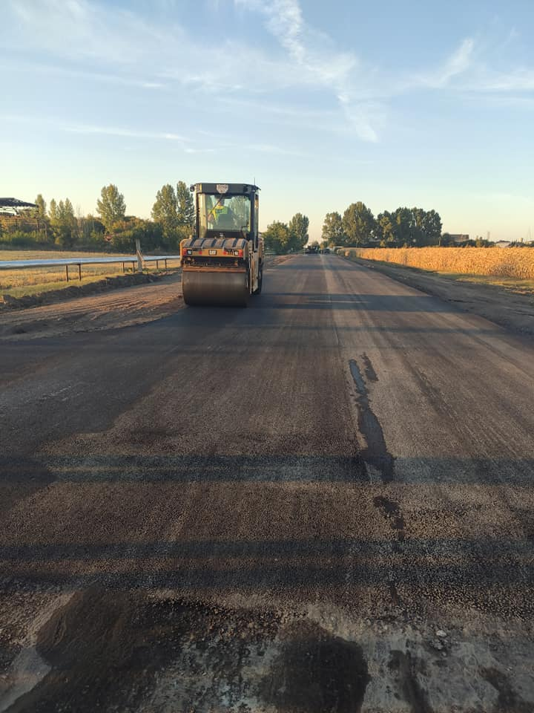
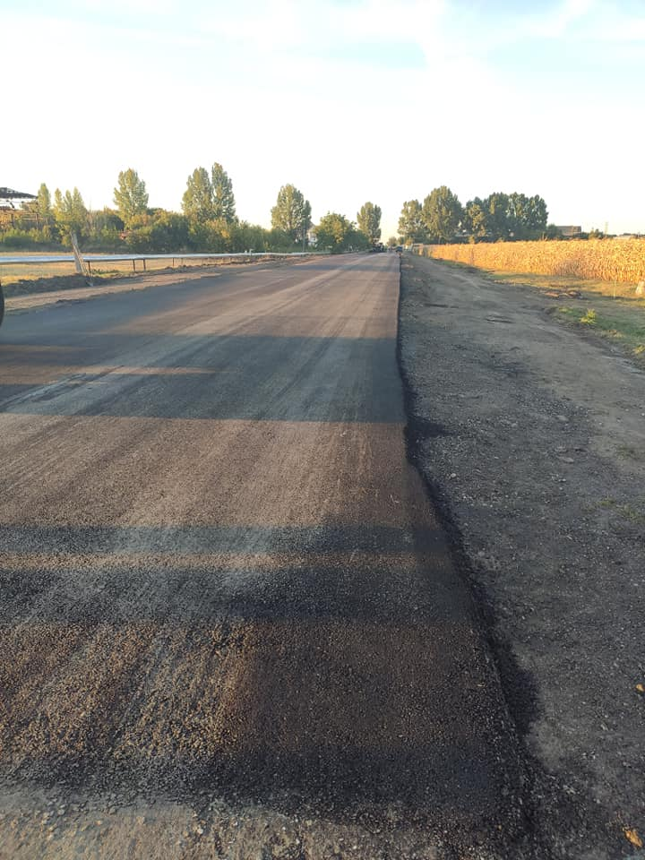
Поточний середній ремонт проїжджої частини дороги загального користування по вул. Гадяцька в с. Качанове - 698,999 тис. грн.
Поточний середній ремонт проїжджої частини дороги загального користування по вул. Центральна в с. Качанове – 789,900 тис. грн.

Slide 11
Агенція місцевих доріг Полтавської області
 | Місцевий бюджет | Агенція місцевих доріг Полтавської області
Погарщина-Качанове-Новоселівка | 5 000 000 млн. грн | 2 750 000 млн. грн
Межа області Розбишівка Т1705
Лободіно-Осняги-Харківці

Slide 12
ЖИТЛОВО-КОМУНАЛЬНЕ ГОСПОДАРСТВО
Програма фінансова підтримка КП «Сергіївське
5 010,337 тис.грн
Програма фінансова підтримка СКП “Добробут”
795,270 тис.грн
Отримано та використано з сільського бюджету 795,270 тис.грн. з них : з/плата – 438,366 тис.грн, нарахування на з/п 102,313 тис.грн, предмети, обладнання матеріали- 232,790 тис.грн, оплата послуг 21,800 тис.грн
Предмети, матеріали, обладнання (канцтовари, бензин, ДП, запчастини,піщано-сольова суміш, пісок, спецодяг)– 651,237 тис.грн
Оплата послуг 1916,511 тис.грн: технічна документація с. Новоселівка – 11,800 грн,поточний ремонт водопровідних мереж – 829,073 тис.грн, ремонт автомобіля – 17,735 тис.грн,проект санітарних зон – 41,500 тис.грн, послуги техніки по упорядкуванню сіл ТГ – 899,618 тис.грн.
Внески до статутного капіталу 80,951 тис.грн :придбання насоса глибинного 12,000 тис.грн, придбання зупинок, бесідок, гойдалок 46,951 тис.грн, придбання пам’ятного знаку жертвам голодомору – 22,000 тис.грн
Організація благоустрою населених пунктів – 153,236 тис.грн: придбання мотокіс – 43,036 тис.грн, придбання стел с. Качанове, с. Новоселівка – 33,000 тис.грн, придбання глибинного насоса – 32,200
Заробітна плата, нарахування – 2208,402 тис.грн

Slide 13


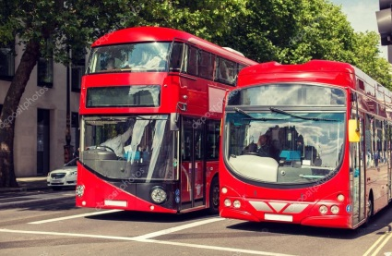


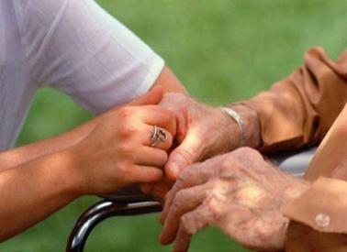

Соціальний захист та соціальне забезпечення
Програма компенсаційні виплати на пільговий проїзд автомобільним транспортом окремим категоріям населення на 2021 рік
на суму
486,065 тис. грн.
Програма “Пільгове медичне обслуговування осіб, які постраждали внаслідок Чорнобильської катастрофи” на суму 11,985 тис.грн
Програма “Компенсація фізичним особам, які надають соціальні послуги “ на суму 79,073 тис.грн.
Програма розвитку надання соціальних послуг у Сергіївській ТГ на 2021 рік на суму
1356,581 тис.грн.
Програма “Соціальний захист дітей-сиріт та дітей, позбавлених батьківського піклування на суму
7,500 тис.грн.

Slide 14
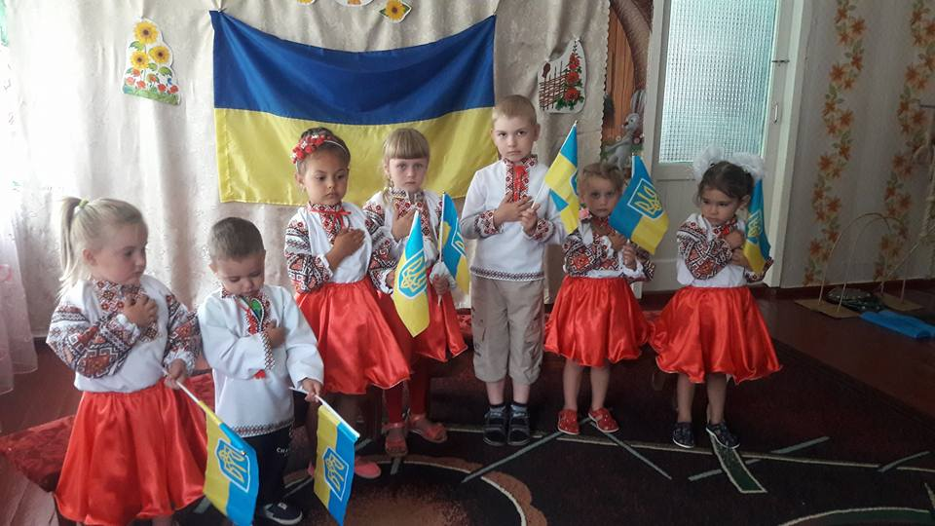
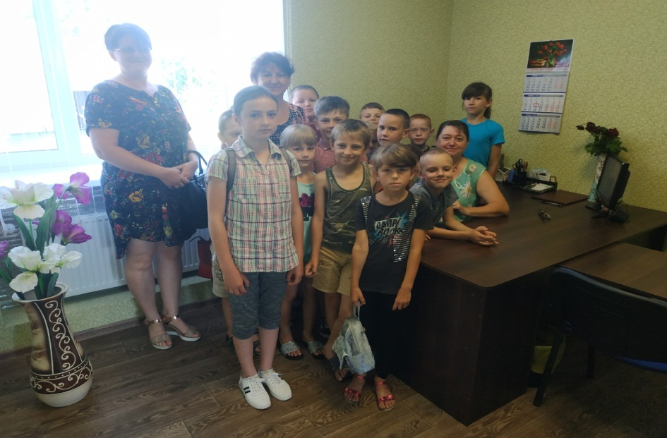
Програма “Оздоровлення та відпочинок дітей” 78,246 грн
У 2021 році оздоровлено 22 дітей пільгових категорій
14 місцевий бюджет
8 обласний бюджет

Slide 15
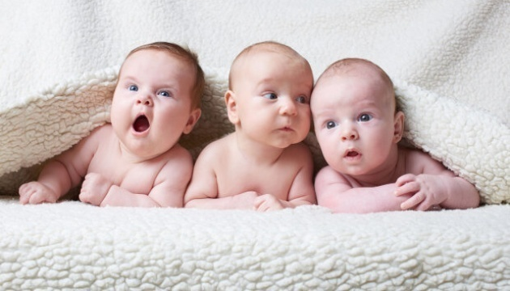

Програма “Підтримки народжуваності” 110,000 тис.грн
Програма “Обдаровані діти” 4,360 тис.грн

Slide 16
Програма забезпечення розроблення генеральних планів та іншої земельної документації населених пунктів Сергіївської ТГ 298,407 тис.грн
Відшкодування вітрат на підготовку до земельного аукціону ПП Імако – 34,000 тис.грн
Послуги доступу до програмної продукції Vкурсі Zemli (аудит землі) – 165,000 тис.грн
Послуги за виготовлення технічної документації нормативно грошової оцінки земель с. Веселе – 29,106 тис.грн
Проведено інвентаризацію господарських дворів с. Розбишівка – 45,000 тис.грн
Послуги з охорони природного середовища с. Новоселівка – 25,301 тис.грн.

Slide 17
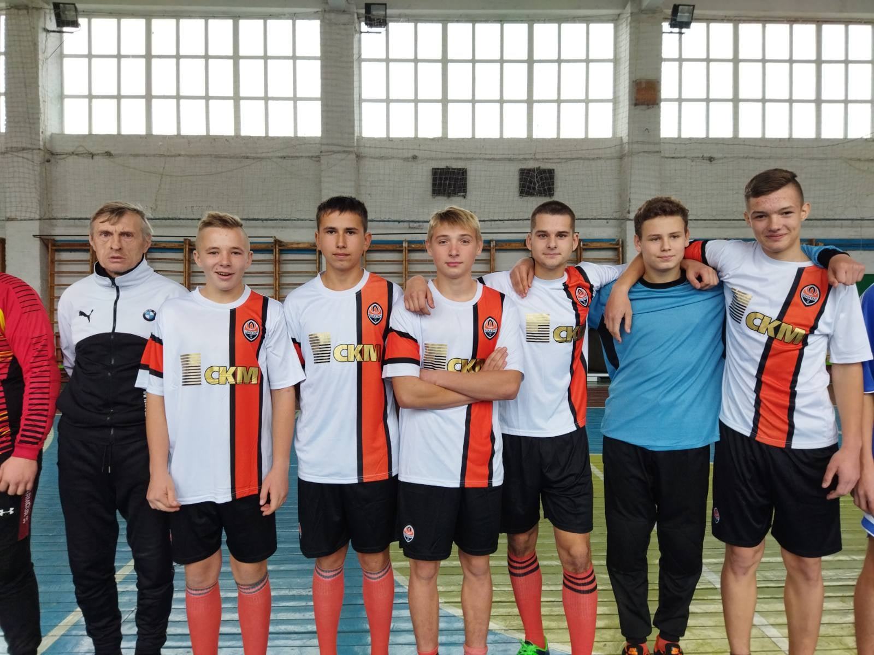
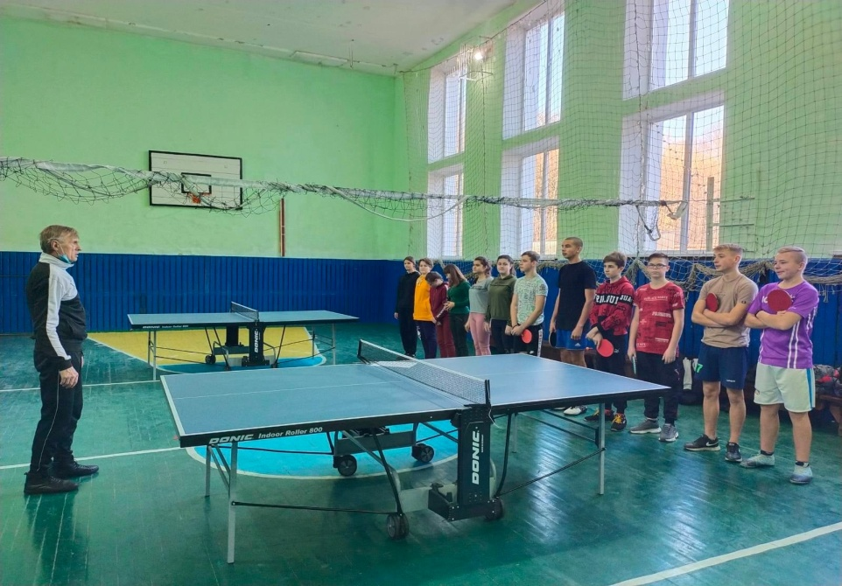
Програма розвиток фізичної культури і спорту в сільській місцевості 40,500 тис.грн
Проведення змагань, та винагорода за участь в змаганнях – 30,000 тис.грн
Придбання спорт інвентарю – 5,000 тис.грн
Футбольна форма – 5,500 тис.грн

Slide 18

Програма “Шкільне молоко” 43,890 тис.грн
Програма “Організація харчування в закладах освіти Сергіївської сільської ради 545,793 тис.грн
Закупівля хлібобулочних виробів * 5,000 тис.грн
Закупівля молока – 38,890 тис.грн
Продукти харчування ДНЗ – 241,531 тис.грн
Продукти харчування ЗОШ – 304,262 тис.грн

Slide 19
Програма “Благоустрій” 2 128,155 тис.грн
Предмети, матеріали, обладнання та інвентар
86,152 тис.грн
Саджанці ялівця – 3,600 грн, опори ЛЕП – 48,843 грн, за провід СИП – 15,032 грн
Оплата послуг (крім комунальних) 961,173 тис.грн
Вуличне освітлення (с. Розбишівка, с. Сергіївка, с. Качанове) – 424,601 тис.грн, послуги по ремонту сцени с. Сергіївка – 30,900 тис.грн, послуги по ремонту тротуару парк с. Сергіївка – 49,979 тис.грн, спортивний майданчик – 45,813 тис.грн
Придбання обладнання, предметів довгострокового користування 3671,900 тис.грн
придбано 2 комплекти трактора МТЗ 82.1 з навісним обладнанням (косарка ротаційна, швидкоз’ємний фронтальний навантажувач, причіп тракторний) 1946,400 тис.грн
подрібнювач деревини АРМ-900 – 327,500 тис.грн
Самоскид – 1398,000 тис.грн

Slide 20

Програма”Сприяння проведенню мобілізації та призову громадян Сергіївської сільської ради до лав Збройних Сил України” 10,399 тис.грн
- Проведення медичного огляду призовників – 10,399 тис.грн

Slide 21
Комплексна Програма розвитку освіти на території Сергіївської сільської територіальної громади на 2021 рік 19 737,832 тис.грн
Дошкільні заклади освіти
3 511,926 тис.грн
Надання загальної освіти загально-освітніми навчальними закладами 16 225,906 тис.грн
Заробітна плата – 2 234,829 тис.грн
Нарахування на заробітну плату – 495,281 тис.грн
Предмети, матеріали, обладнання – 185,041 тис.грн
Медикаменти – 1,353 тис.грн
Продукти харчування – 241,531 тис.грн
Оплата послуг (крім комунальних) – 241,531 тис.грн
Оплата електроенергії – 46,500 тис.грн
Оплата природного газу 91,257 тис.грн
Заробітна плата – 10 675,257 тис.грн
Нарахування на заробітну плату – 2 288,718 тис.грн
Предмети, матеріали, обладнання – 902,087 тис.грн
Медикаменти – 1,782 тис.грн
Продукти харчування – 304,261 тис.грн
Оплата послуг крім комунальних) – 994,980 тис.грн
Оплата теплопостачання – 396,312 тис.грн
Оплата електроенергії – 426,461 тис.грн
Придбання обладнання і предметів довгострокового користування – 73,710 тис.грн

Slide 22
Програма розвитку культури 2 704,569 тис.грн
Заробітна плата – 1 354,462 тис.грн
Нарахування на заробітну плату – 313,800 тис.грн
Предмети, матеріали, інвентар – 249,450 тис.грн
Оплата послуг (крім комунальних ) – 337,786 тис.грн
Оплата електроенергії – 254,075 тис.грн
Оплата природного газу – 57,213 тис.грн
Придбання обладнання , предметів довгострокового обладнання – 125,845 тис.грн

Slide 23
ДЯКУЮ ЗА УВАГУ

